Slide 1
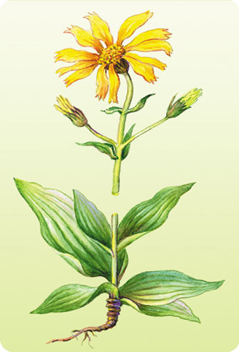
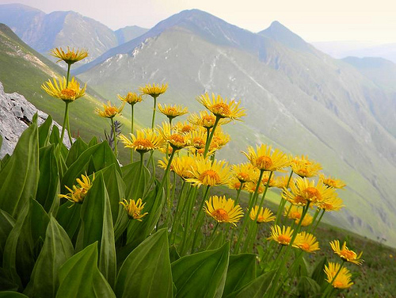
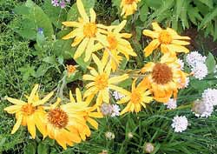
Вивчення популяції Арніки гірської

Slide 2
Роботу виконала учениця 10 класу
Плосківської ЗОШ І-ІІІ ст. Смолен Юліана
Науковий керівник:
Гартавел М.П. вчитель біології

Slide 3
Мета роботи:
- дослідити аналіз стану популяцій арніки гірської;
- визначити рівень розповсюдження популяції арніки гірської на території досліджуваних урочищ;
- вивчити морфо-анатомічні особливості об'єкта дослідження;
- контроль за рослинами у місцях максимального розповсюдження
Об'єкт дослідження: популяція арніки гірської
Предмет дослідження: просторове розміщення рослин

Slide 4
Методи дослідження: обстеження фітоценозів з метою виявлення арніки гірської проводилися маршрутним методом; популяційні дослідження виконували методом польової геоботаніки та популяційної екології рослин

Slide 5
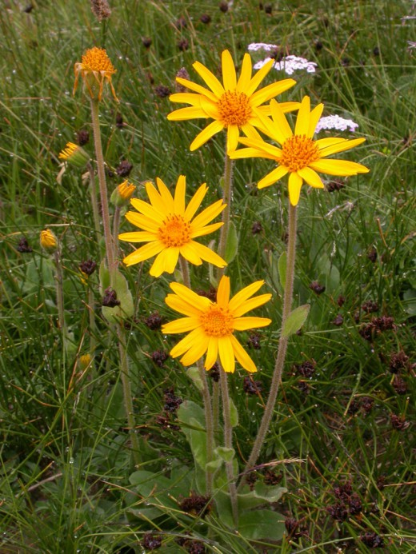
Арніка гірська
Арніка гірська (Arnica montana L.) – належить до родини Айстрових (Asteraceaea). Це багаторічна трав'яниста залозисто-опушена рослина. Стебло прямостояче, 15-80 см заввишки, при основі з розеткою з чотирьох овальних або довгастоовальних листків. Стеблові листки супротивні, сидячі, довгасті або ланцетні. Квітки оранжеві, в одиничних кошиках на верхівці стебла і гілок. Цвіте у Карпатах, зрідка- у Житомирській області, на луках, на узліссях, по чагарниках, у гірських лісах. Арніка гірська- лікарська, декоративна рослина. У медицині використовують квіткові кошики (Flores Arnicae).

Slide 6
Аналіз кількості рослин
на досліджуваних урочищах
Назва урочища | Кількість рослин на 5 м²
 | 2012 | 2013 | 2014
Кураторова | 22 | 17 | 13
Мінчоль | 33 | 29 | 19
Віжень | 23 | 21 | 23
Панова | 17 | 19 | 24
Щавля | 19 | 13 | 11

Slide 7
Щільність зростання арніки гірської
 | Урочище | Кількість ареалів зростання
 | Кураторова | 4
 | Мінчоль | 10
 | Віжень | 15
 | Панова | 2
 | Щавля | 7

Slide 8
Щоб у майбутньому арніка гірська не зникла, необхідно:
1.Обмежувати випас худоби на території природних популяцій, проводити сінокосіння тільки після відцвітання арніки.
2.Обмежувати, контролювати заготівлю суцвіть як лікарської сировини і проводити в залежності від стану популяцій.
3.Вивчити можливості створення штучних ценозів у гірських районах на вологих, слабокислих грунтах.
4.Створити лабораторію для клонального мікророзмноження рослин. В лабораторії є можливість вивчити процес мікроклонального розмноження і інших цінних лікарських рослин.
5.Продовжити розробку основ кріозбереження генетичного матеріалу виду.
6.Почати селекційну роботу з метою одержання рослин, які б можна було успішно культивувати і у низинних районах місцевості.

Slide 9
Висновок
Враховуючи демографічні зміни в популяціях арніки в межах
східнокарпатського ареалу за останні 50 – 60 років(тенденція зменшення природних можна зробити висновок, що вид чутливий до різких змін абіотичних факторів та антропогенної дії. Скорочення чисельності зменшуе генетичну різноманітність і в результаті адаптаційний потенціал популяцій.
Так як у арніки гірської переважає вегетативне розмноження, то у більшості вивчених популяцій значну частину складають віргінільні особини.
Для збереження генофонду необхідно посилити контроль за станом природних популяцій, створити банк насіння популяцій, методом клонального мікророзмноження щорічно створювати велику кількість мікроживців, які у дальнішому висаджувати у природні умови. У гірських районах на слабокислих вологих грунтах створити штучні ценози, які б можна було використати для заготівлі лікарської сировини. У ботанічних садах створити і підтримувати культуру з метою відбору рослин, які б можна було адаптувати до екологічних умов низинних районів.

